Slide 1
GENERO Y DERECHOS HUMANOS DE LAS MUJERES.
Dra. Minerva Cobos Lucero.

Slide 2
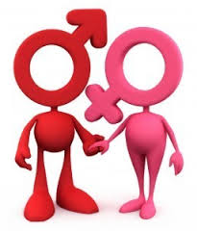
GENERO
SEXO

Slide 3
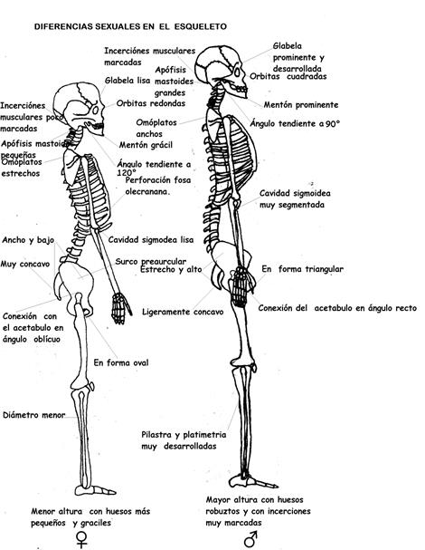
El concepto de sexo se refiere a las diferencias y características biológicas, anatómicas, fisiológicas y cromosómicas de los seres humanos.
Son características con las que se nace, universales e inmodificables.

Slide 4
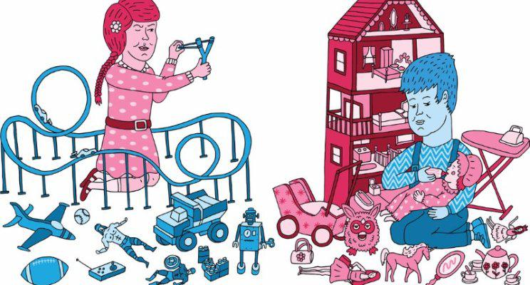
El género es el conjunto de ideas, comportamientos y atribuciones que una sociedad considera apropiados para cada sexo.
Se entiende por género la construcción social y cultural que define las diferentes características emocionales, afectivas, intelectuales, así como los comportamientos que cada sociedad asigna como propios y naturales de hombres o de mujeres.

Slide 5
Roles
Estereotipos

Slide 6
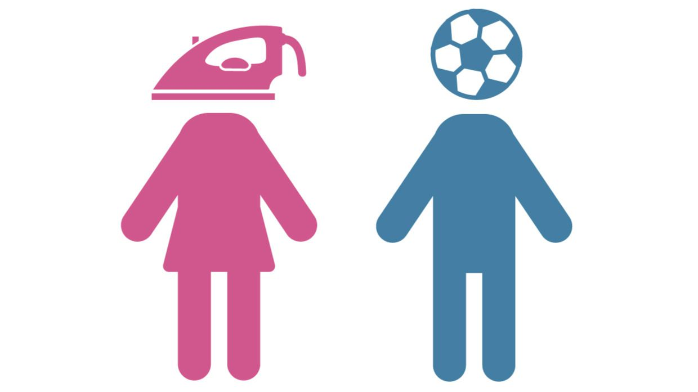

Slide 7
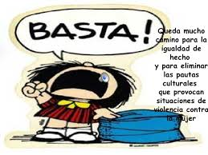
Igualdad de género.
Equidad de género.
Identidades de género.
Disparidad de género.
Perspectiva de género.

Slide 8
Igualdad entre mujeres y hombres.
Todas las personas gozan los mismos derechos sin importar su sexo o género. El Estado establecerá las acciones necesarias que garanticen a las mujeres la erradicación de la violencia y el acceso a las mismas oportunidades e igualdad en todos los ámbitos de la vida pública y privada.

Slide 9
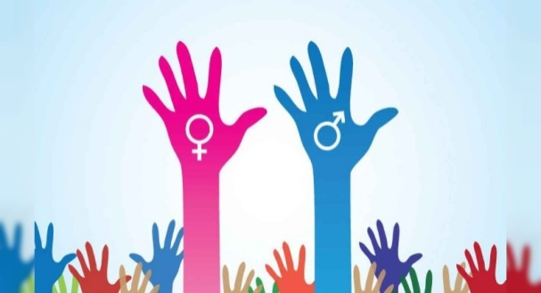
La igualdad entre mujeres y hombres es un derecho humano y una condición indispensable para lograr el desarrollo y la reducción de la pobreza, así como para el cumplimiento de los Objetivos de Desarrollo del Milenio (ODM ).
Sin embargo, la discriminación y el ejercicio de la violencia basada en género, son aspectos que aún existen en múltiples sociedades, afectando a niñas, jóvenes y mujeres.

Slide 10
¿Qué es el enfoque de igualdad de género? Es aquel que considera las diferentes y generalmente, desiguales oportunidades que tienen mujeres y hombres para desarrollarse en la sociedad, así como los distintos roles que se les asignan en base al sexo. En atención a las oportunidades y roles sociales, este enfoque busca una mirada hacia la igualdad de derechos.
¿Qué implica el enfoque de igualdad de género?
La promoción de acciones positivas para fortalecer la participación de las mujeres en los ámbitos económicos, laborales, sociales y políticos. Se busca promover cambios en la sociedad para lograr igual valoración, reconocimiento social y respeto entre hombres y mujeres, en todos los espacios, públicos y domésticos

Slide 11
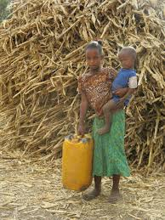
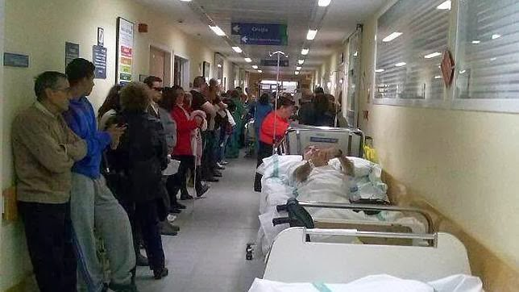
Con frecuencia escuchamos el tema de los Derechos Humanos y de los esfuerzos que múltiples movimientos sociales realizan con el fin de defenderlos permanentemente.
¿Qué sensaciones te generan estas imágenes? En la primera imagen: ¿Qué derecho crees que no se respeta, por qué? En la segunda imagen: ¿Qué derechos crees que se están atentando?

Slide 12
QUÉ SON LOS DERECHOS HUMANOS?
Los Derechos Humanos son el conjunto de prerrogativas sustentadas en la dignidad humana, cuya realización efectiva resulta indispensable para el desarrollo integral de la persona. Este conjunto de prerrogativas se encuentra establecido dentro del orden jurídico nacional, en nuestra Constitución Política, tratados internacionales y las leyes.
El respeto hacia los derechos humanos de cada persona es un deber de todos. Todas las autoridades en el ámbito de sus competencias, tienen la obligación de promover, respetar, proteger y garantizar los derechos humanos consignados en favor del individuo.
De igual manera, la aplicación de los derechos humanos a la que se encuentran obligadas todas las autoridades se rige por los principios de universalidad, interdependencia, indivisibilidad y progresividad.

Slide 13
.
El reconocimiento de los derechos humanos es el producto de múltiples eventos históricos que marcaron la vida de las personas y el desarrollo de las naciones en todo el mundo.
¿Cómo surgieron y por qué?
Surgieron como consecuencia de la segunda guerra mundial impulsados por movimientos sociales y filosóficos.
¿Qué son?
¿Cómo fueron reconocidos?
A través de la Declaración Universal delos Derechos Humanos, aprobados en la Asamblea General de las Naciones Unidas, el 10 de diciembre de 1948 en París.
Se generaron cambios ideológicos y sociales de grandes dimensiones, primero en Europa y posteriormente en todo el mundo
Mediante esta Declaración, los Estados se comprometieron a asegurar que todos los seres humanos, ricos y pobres, fuertes y débiles, hombres y mujeres, sean tratados de manera igualitaria.

Slide 14
¿Qué es el enfoque de Derechos Humanos? Es aquel orientado a analizar la realidad social partiendo de la supremacía de los derechos humanos de las personas, y por tanto, de su promoción y protección. En tal medida, apunta a identificar y analizar la desigualdad y los actos de discriminación. El Estado debe garantizar el acceso a condiciones más dignas y justas para el ejercicio pleno, en especial de aquellos grupos sociales históricamente excluidos tales como: mujeres, población indígena, personas con discapacidad, afrodescendientes, población LGTBI, entre otros.

Slide 15
Derechos humanos de las Mujeres

Slide 16
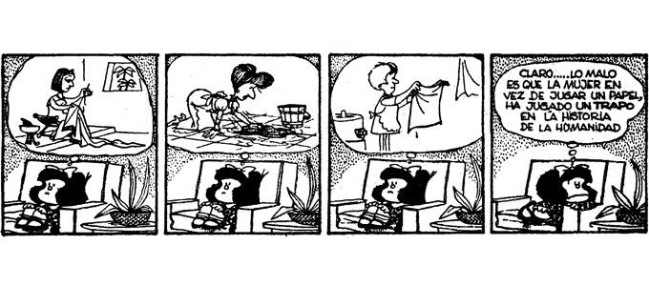
Problemática de los Derechos Humanos de la Mujeres
Las mujeres sufren discriminación, ya se institucionalizada por ley o en la practica, incluso en países con leyes que garantizan la igualdad.
La violencia contra las mujeres y niñas en todas sus formas –violencia sexual, maltrato, mutilación genital, muertes violentas , acoso en redes sociales.
Los derechos sexuales y reproductivos, también son amenazados, pues le impide a las mujeres y niñas decidir sobre su cuerpo y las castigan si lo hacen.
La falta de acceso en igualdad a la participación en la vida pública y política hace más difícil que las voces de las mujeres sean escuchadas, y cuando se atreven a defender sus derechos son perseguidas, amenazadas, agredidas e incluso pagan con su vida.

Slide 17
Dra. Minerva Cobos Lucero
Presidenta del Observatorio Ciudadano por la Equidad de Género del Estado de Veracruz A.C.
Mine Cobos
Tu, Yo, Nosotras=Mujeres
Observatorio Ciudadano por la Equidad de Género
@Notaria27atoyac

